Slide 1
Vold
5.trinn

Slide 2
Inngangsmusikk
Notes:
Sett på inngangsmusikk:
Waterloo.mp4 (sharepoint.com) (For Indre Østfold kommune)
ABBA - Waterloo (Official Lyric Video) (youtube.com) (For eksterne kommuner)
Vi rydder klasserom
Vi samles i ringen

Slide 3
Pust og bevegelse
Notes:
Sansemotorisk øvelse - Svinge med armene
Når du skal gjennomføre pusteøvelsen med elevene, velger du selv om du vil vise filmen eller om du modellerer selv.
Dersom du ønsker å benytte en annen øvelse, finner du flere eksempler på https://www.io.kommune.no/tjenester/skole-og-utdanning/robuste-barn/pust-og-bevegelse/

Slide 4
Vi ser film!
Ikke si det til noen
Notes:
Introduser filmen med å si: Vi skal se en film om en gutt som heter Adrian. Han bor hjemme med foreldrene sine og storesøsteren sin. Foreldrene krangler veldig mye, og moren slår Adrian og søsteren. Adrian har en god venn som han forteller dette til, og får vennen til å ikke si noe om dette til noen.
Vi ser film!
Ikke si det til noen
Varighet: 06.35

Slide 5
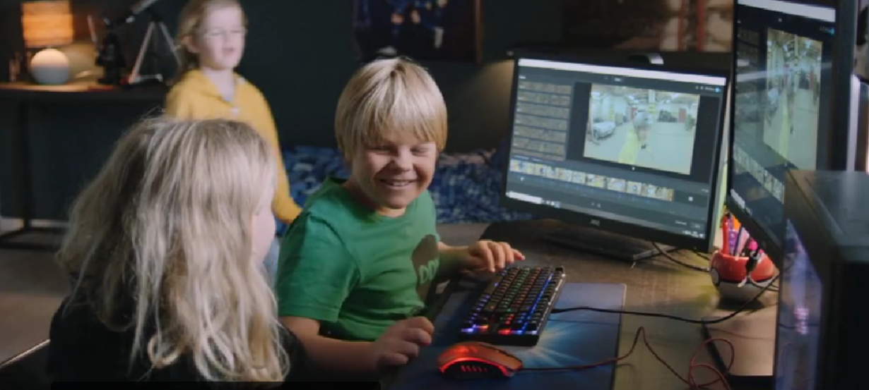
Hva får deg til å føle deg trygg hjemme?
Notes:
Hva får deg til å føle deg trygg hjemme?
La elevene komme med forslag, lærer kommer med innspill ved behov.
For eksempel:
Mamma og pappa lytter og hjelper når jeg trenger det, være på rommet, se på TV, ha med venner hjem, hoppe på trampoline, få klem av foreldrene, snakke med foreldrene, spise måltider sammen

Slide 6
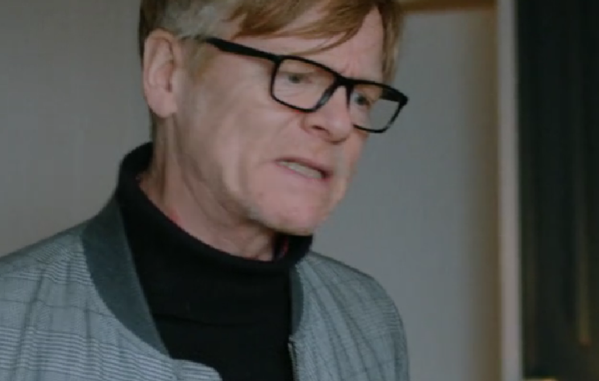
Hvorfor tror dere at Adrian var så rask til å dra når pappaen til Jonas kom inn på rommet?
Notes:
Hvorfor tror dere at Adrian var så rask til å dra når pappaen til Jonas kom inn på rommet?
La elevene komme med forslag, lærer kommer med innspill ved behov.
For eksempel:
Adrian ble usikker og redd for hvordan pappaen til Jonas skulle reagere, redd for å se at Jonas og søsteren ble slått sånn som han, eller at han selv skulle slått.

Slide 7
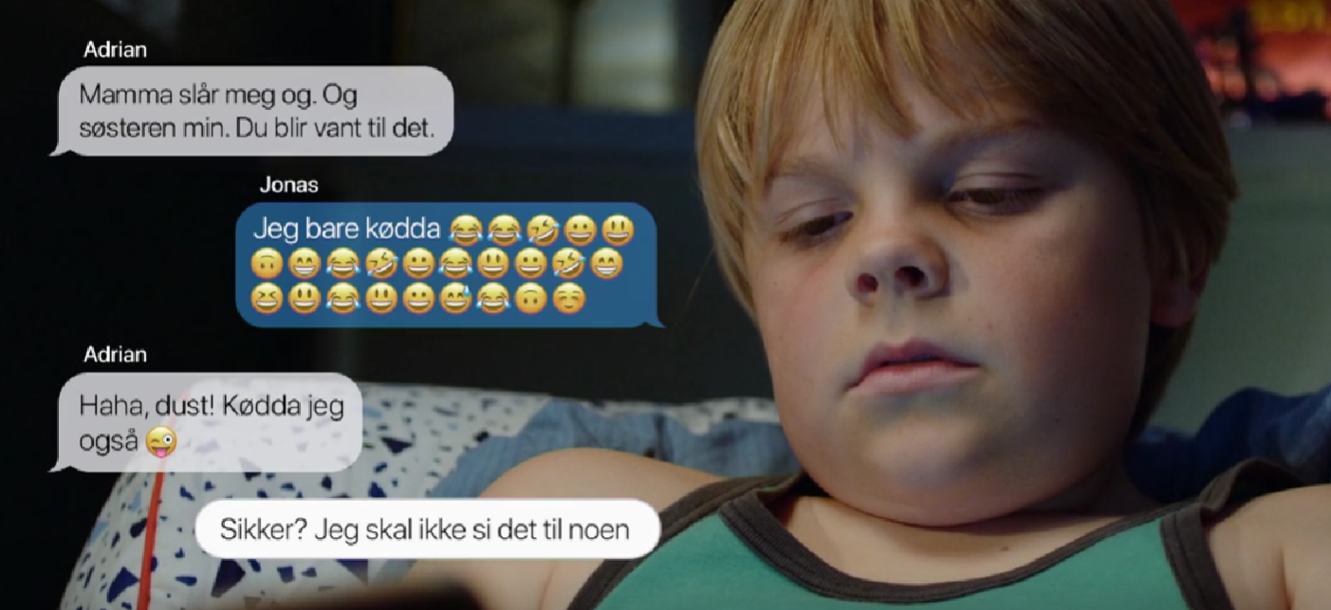
Hvorfor tror dere at Adrian ikke vil at Jonas skal si noe om det som skjer hjemme hos han?
Notes:
Hvorfor tror dere at Adrian ikke vil at Jonas skal si noe om det som skjer hjemme hos han?
La elevene komme med forslag, lærer kommer med innspill ved behov.
For eksempel:
Adrian vil beskytte Jonas så han ikke skal oppleve at mammaen hans blir sint eller se at mammaen slår han og søsteren sin. Adrian er kanskje flau

Slide 8
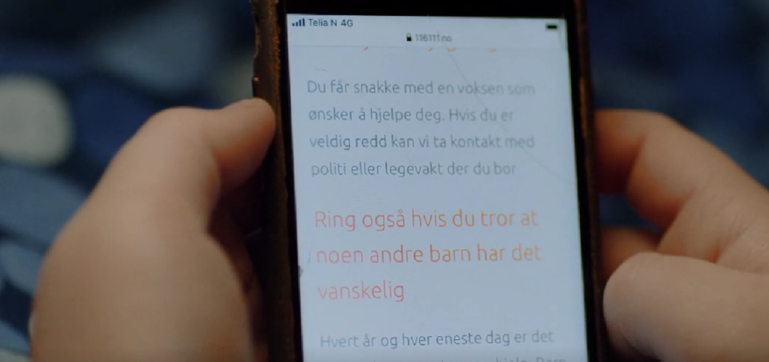
Hva kan Jonas gjøre for Adrian i denne situasjonen?
Notes:
Hva kan Jonas gjøre for Adrian i denne situasjonen?
La elevene komme med forslag, lærer kommer med innspill ved behov.
For eksempel:
Snakke med Adrian og få han til å fortelle om volden til noen voksne. Han kan ringe Alarmtelefonen. Han kan si det til sine foreldre eller en voksen på skolen.

Slide 9
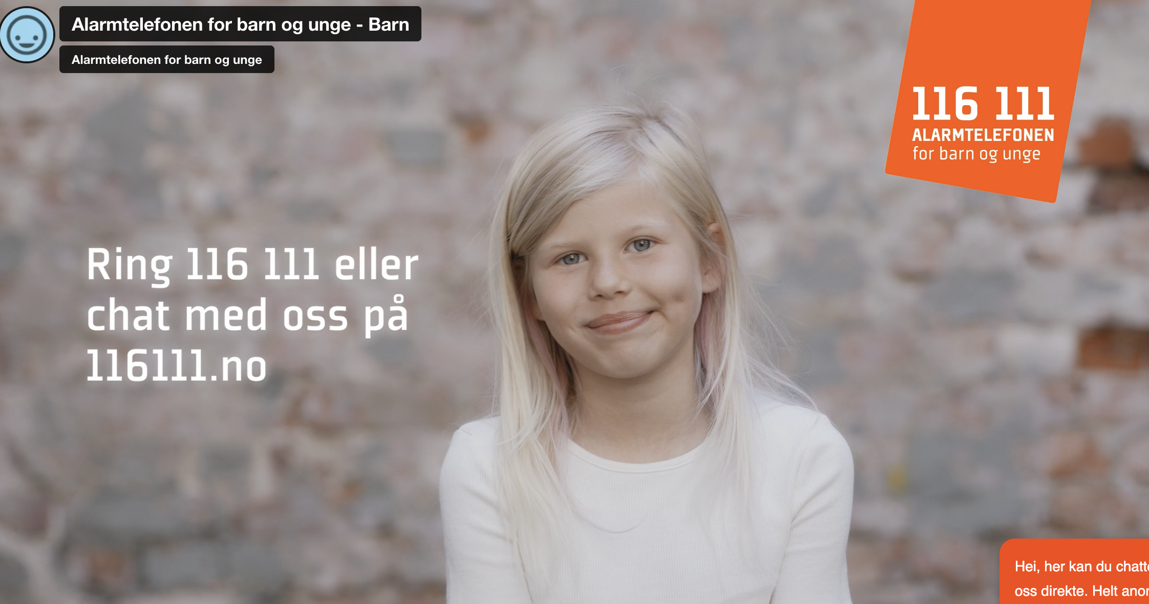
Alarmtelefonen 116 111
Notes:
Om noe er vondt eller vanskelig hjemme kan man ringe til alarmtelefonen. Vis filmen:
https://www.116111.no/barn. Varer ca. 30 sekunder

Slide 10
Vi leker!
Amøbeleken
Notes:
Amøbeleken
Formål: Humor og spenning
Beskrivelse: Stein – saks – papir lek. Alle starter på samme nivå på gulvet og krabber rundt som amøber. Du gjør stein-saks-papir med den som er nærmest. Dersom du vinner rykker du opp til neste nivå og blir dinosaur. Da gjør du stein-saks-papir med andre dinosaurer. Dersom du taper, rykker du ned ett hakk og blir amøbe igjen. Dersom du vinner, rykker du opp et hakk til menneske, så prins/prinsesse og til slutt konge/dronning.
Nivåer: amøbe – dinosaur – menneske – prins/prinsesse – konge/dronning
Amøbe: krabbe rundt på gulvet på alle fire og si «sssss».
Dinosaur: gå krokete, samle hendene foran seg som små tyrannosaurus-forbein, klore rundt deg og si «wrææh- wrææh» med aggressiv stemme.
Menneske: gå rundt med stil, hendene på hoftene og smil blidt
Prins/prinsesse: vink kongelig med handa og si «ding-ding- ding» med høy, pipete stemme.
Konge/dronning: gå opp på en stol og nyt synet av alle de vanvittige uttrykkene de andre har. Så gjør du stein-saks-papir med en annen stående konge eller dronning. Hvem faller ned et hakk? Leken er evigvarende – og må avsluttes av en voksen.

Slide 11
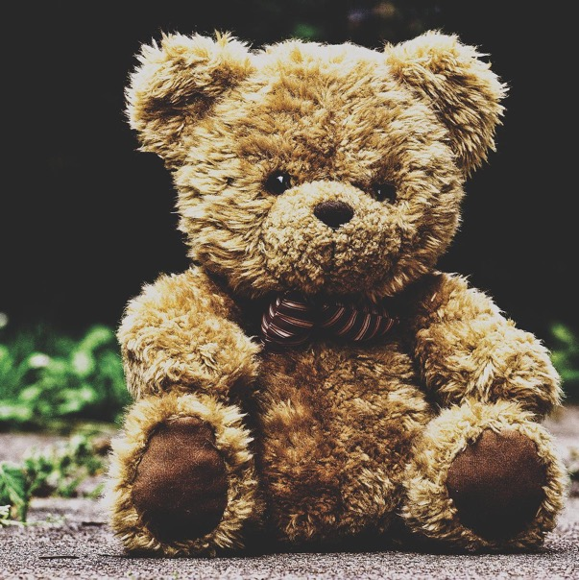
Vi oppsummer sammen i ringen
    Hva likte du i dag?
    Hva lærte du?
    Hvorfor er dette viktig?
    Hva kan vi øve på?
Notes:
Vi setter oss i ringen og oppsummerer sammen.
Prosess: Sende en ball e.l. rundt i ringen. Alle får ordet etter tur. Elevene sier en ting hver. Det er helt fint å si det samme som de andre, eller noe annet. Vi tar et spørsmål av gangen.
Vi bytter spørsmål underveis, f. eks når 5-6 elever har svart.
Hva likte du i dag?
Hva lærte du?
Hvorfor er dette viktig?
Hva kan vi øve på?
Foto: Bildet er tatt av Bildet er tatt av Alexas_Fotos fra Pixabay

